Slide 1


TRƯỜNG TIỂU HỌC ÁI MỘ A
Bài giảng điện tử Tiếng Việt lớp 1
Tên bài: oen - oet (tiết 1)

Slide 2


TRƯỜNG TIỂU HỌC ÁI MỘ A
  BÀI GIẢNG ĐIỆN TỬ LỚP 1
MÔN: TiẾNG ViỆT – LỚP 1
Phân môn: Học vần
Bài 124. oen - oet (tiết 2)

Slide 3



Tập đọc

Slide 4
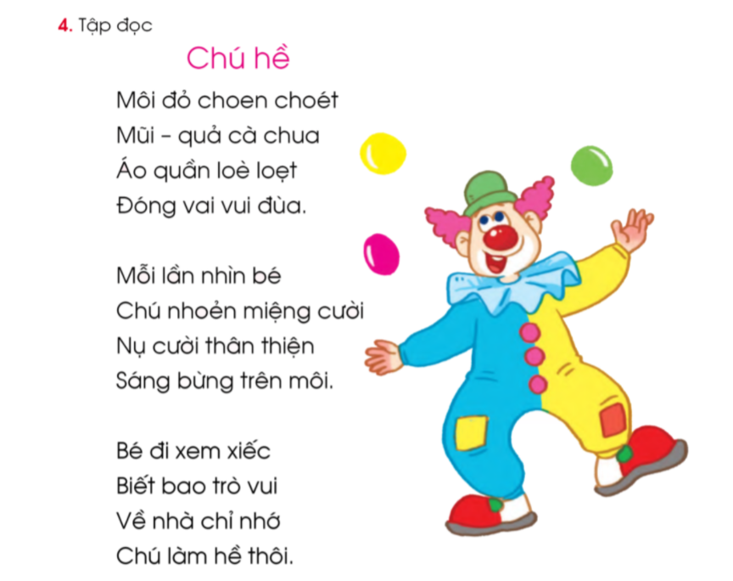
1
2
3
4
5
6

Slide 5
1
2
3

Slide 6
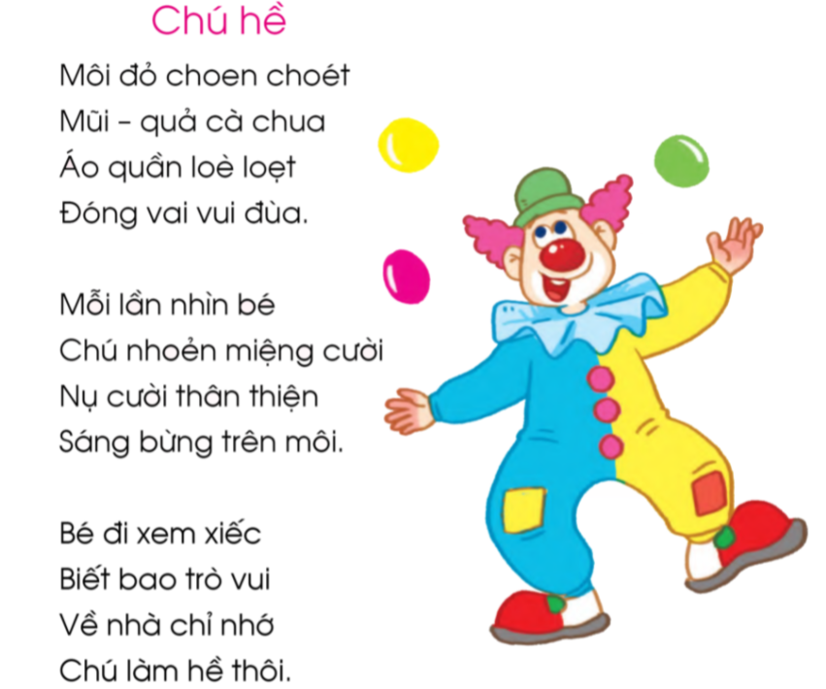

Slide 7
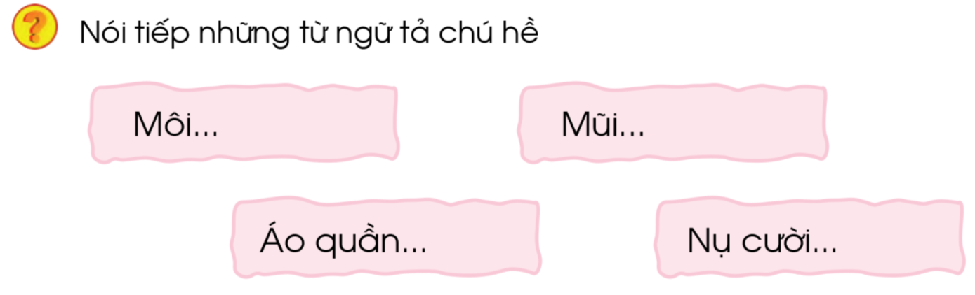
đỏ choen choét
quả cà chua
loè loẹt
thân thiện

Slide 8
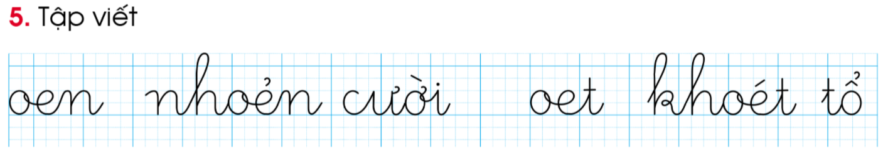

Slide 9
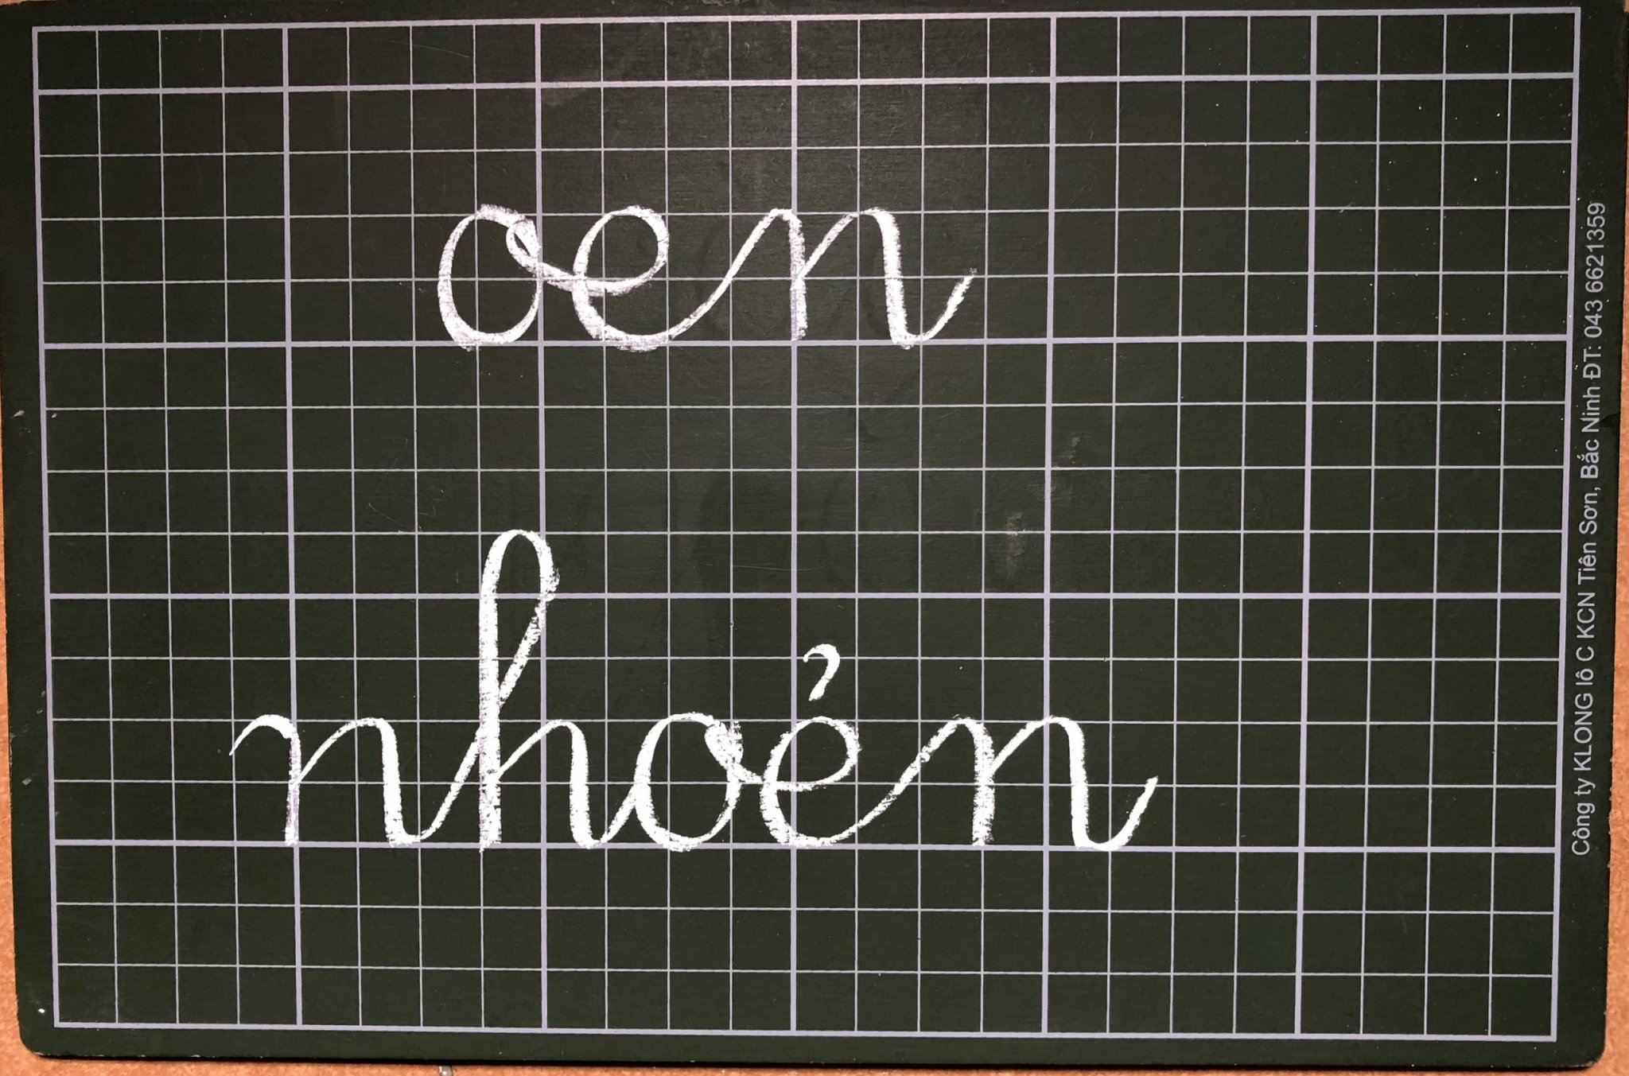

Slide 10
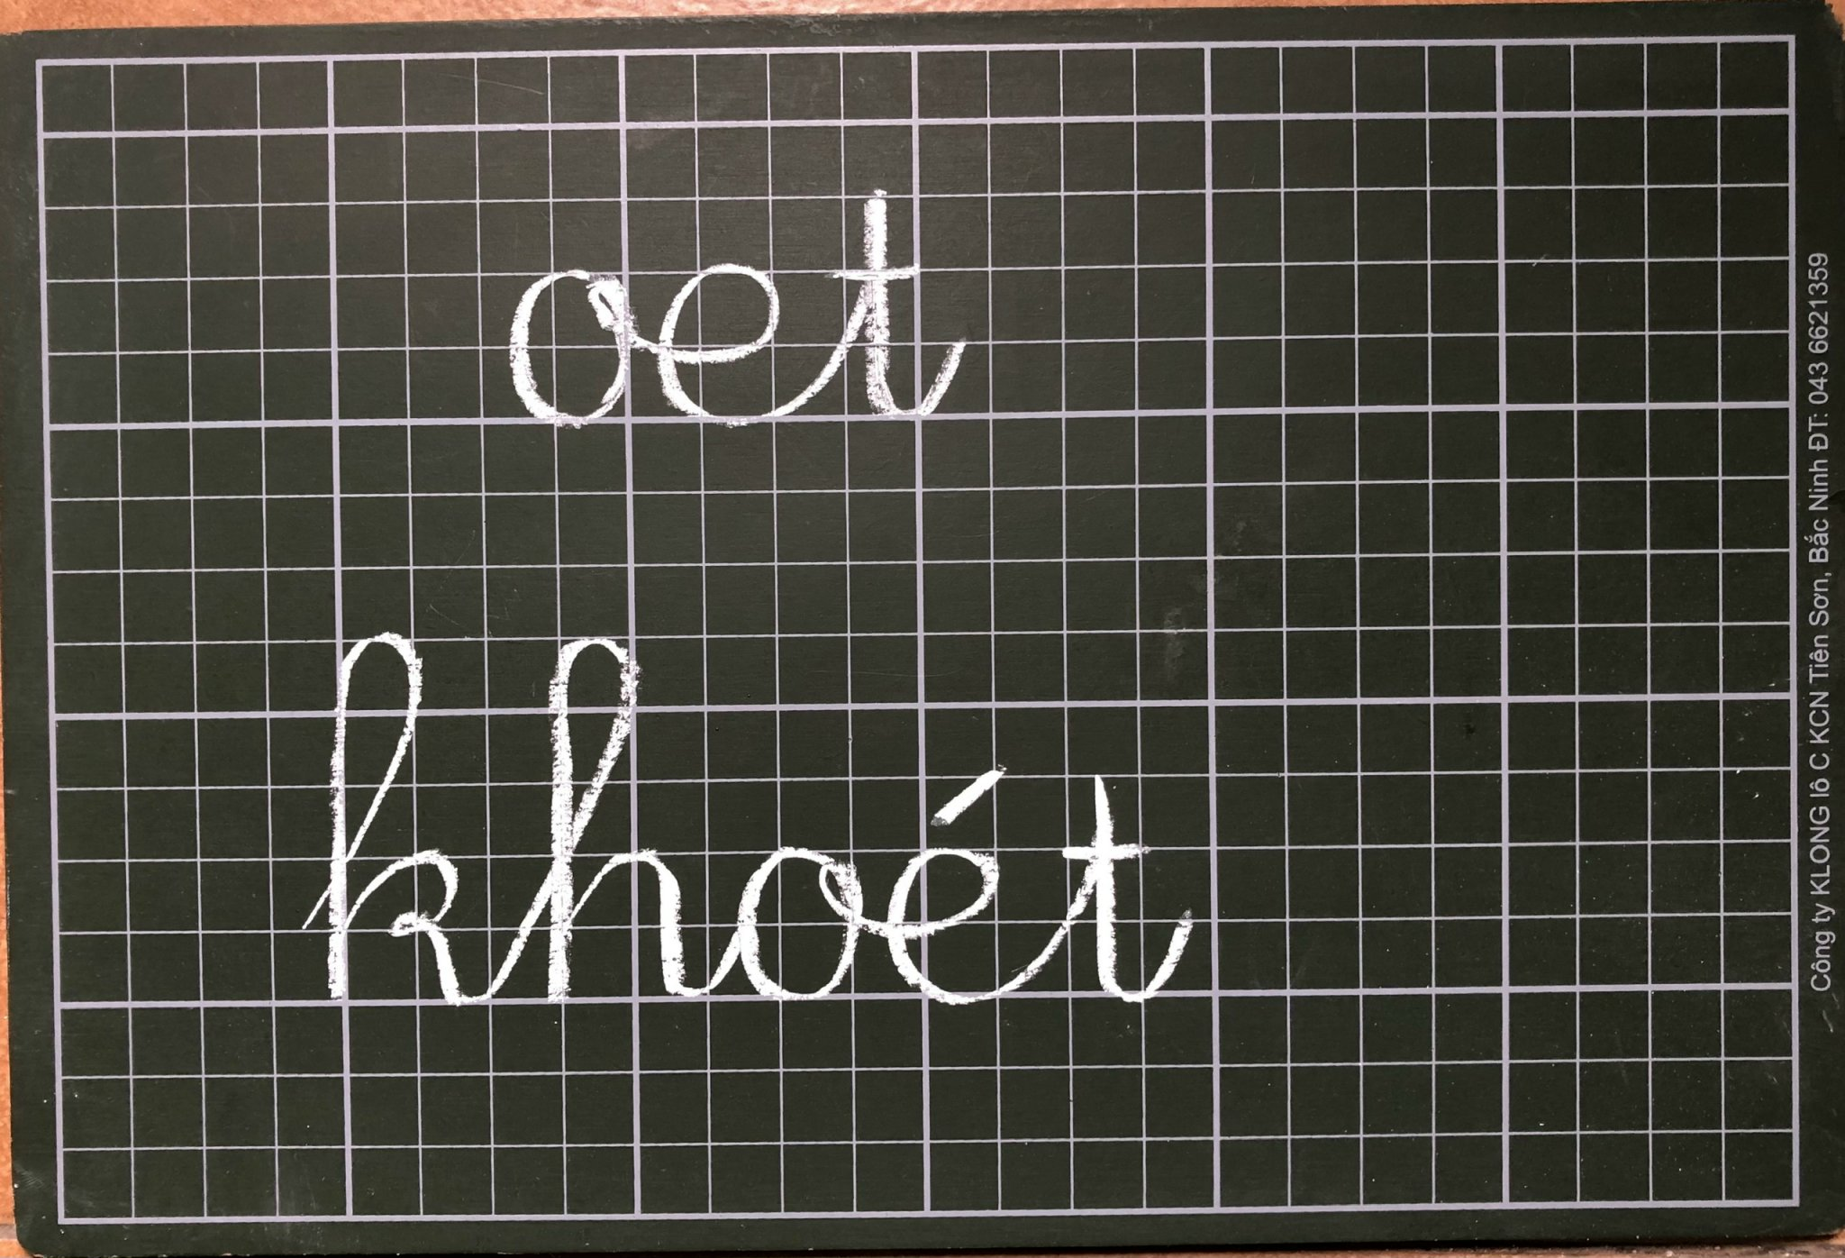

Slide 11
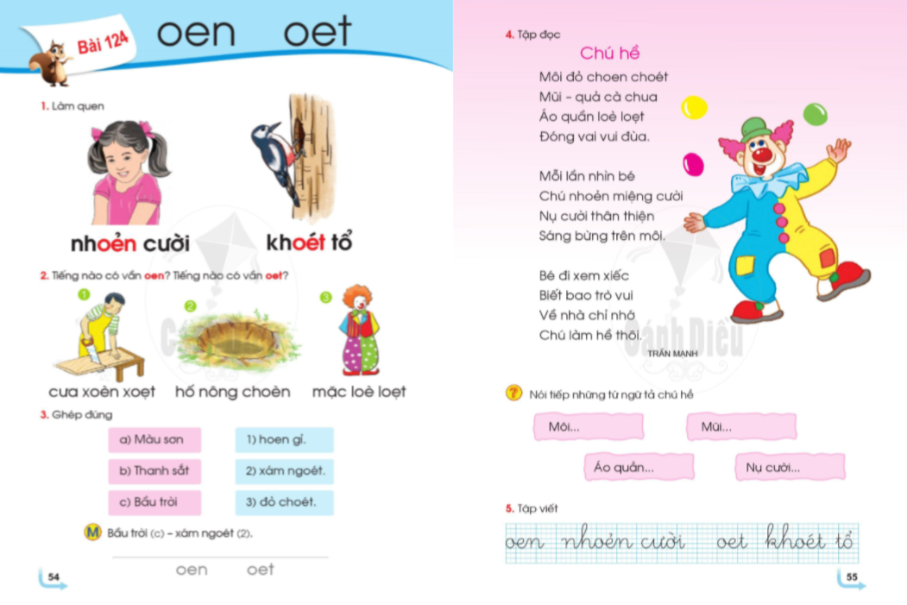

Slide 12





Dặn dò

